Slide 1

Велетень нескореного духу
( До дня пам‘яті перепоховання праху
Т.Г. Шевченка на Чернечій горі в Каневі) підготували:
Чуділіна М.О.,
Чікальова С.О.

Slide 2

“Як умру то поховайте мене на могилі серед степу широкого на Вкраїні милій…”
- цими словамиТарас Шевченко висловив своє останнє бажання бути похованим на рідній землі.
22 травня Тарас Шевченко повернувся додому. Перепоховання стало важливою подією для консолідації українського духу й для утвердження незламності української нації, особливо в наш нелегкий час російсько-української війни.

Slide 3

У 1861 відбулось перепоховання Тараса Григоровича Шевченка на Чернечій горі поблизу Канева. Після того, як п’ятдесят вісім днів прах Шевченка перебував у Петербурзі, його домовину, згідно із заповітом, за клопотанням Михайла Лазаревського, після отримання ним дозволу в квітні того ж року, було перевезено в Україну й перепоховано на Чернечій горі біля Канева. Труну спочатку привезли до Києва, де з небіжчиком могли попрощатися усі охочі. З Києва 20 травня 1861 року останки Кобзаря на пароплаві "Кременчук" перевезли до Канева. Дві доби домовина перебувала в Успенському соборі, а 22 травня, після відслуженої в церкві панахиди, прах віднесли на Чернечу гору. Влітку 1884 року на Тарасовій горі збудували перший народний музей – "Тарасову світлицю", а на могилі встановили чавунний пам’ятник-хрест за проектом В. Сичугова. У серпні 1925 року було створено Канівський державний музей-заповідник "Могила Т. Г. Шевченка"; бронзовий монумент поетові споруджено у 1939 році.

Slide 4
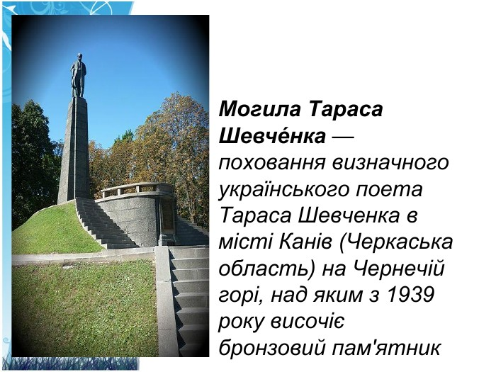

Slide 5

У 1925-му році могилу поета було включено до Канівського музею -заповідника, і через 14 років там був відкритий пам’ятник роботи скульптора Манізера. У 1991 році була відтворена, а в 2010 реконструйована, «Тарасова світлиця» — перший народний музей Тараса Шевченка.
Сьогодні музейна колекція нараховує понад 35 тисяч унікальних експонатів, серед яких меморіальні речі та офорти Тараса Шевченка, рідкісні видання його книг, цінні архівні документи, фото-і кіноматеріали, аудіо-та відеозаписи виступів знаменитих бандуристів і кобзарів. У залах музею Шевченка звучить музика Шопена і Бетховена – улюблених композиторів Кобзаря.
При заповіднику функціонують картинна галерея та наукова бібліотека.

Slide 6


Slide 7

"Останній шлях Кобзаря" символічний для багатьох українців. Сьогодні важливий символізм не лише фізичного, а й духовного повернення Шевченка до українців. В радянські часи його затирали з програм, прибирали твори, в яких звучала правда. Нині Шевченко цікавий як антиімперський, антимосковський. Він через свої поетичні меседжі став першим справжнім українським націоналістом, говорив ті речі, які на той час у імперській Росії годі було говорити вголос.

Slide 8

Великий Кобзар і сьогодні незримо присутній у нашому житті, звертається до нас усіх зі своїми безсмертними думами. Тарас Шевченко —наднаціональне явище, яке об’єднує людей.
Разом з Шевченковим словом до Перемоги!
Минають віки, стираються написи на камені, тліють книги, руйнуються будівлі, але слово Шевченка — живе і вічне. Вивчаймо його, думаймо над його істиною, виконуймо його заповіти, які посилав він синам свого народу.
Свою Україну любiть;
Любiть її во время люте,
В останню, тяжкую мінуту
За неї Господа молiть

Slide 9

Нам пощастило з Шевченком . Дякуючи йому , ми відстоюємо свою національну ідентичність та гідність. Тарас Шевченко – це рятівник українців. Його рано визнав світ, бо морально-етична концепція нашого Генія властива не лише українцям, а й людству усього світу
Починаючи з 1962 р., щорічно присуджуються Державні премії України імені Т.Г. Шевченка в галузі літератури і мистецтва. Масовими тиражами друкуються його твори, перекладаються багатьма мовами. За рішенням ЮНЕСКО, ювілеї поета відзначалися майже в усіх державах світу.

Slide 10


Тарас Шевченко для України – все.
Він став національним кодом. Національним паролем. Україна – його Голгофа, воля ж – його хрест. Він розп′ятий був за свою Вітчизну і воскрес через неї
Павло Мовчан
Шевченко — невичерпний і нескінченний. Волею історії він ототожнений з Україною і разом з рідною державою продовжується нею, відгукуючись на нові болі та думи. У Євгена Сверстюка є книга з промовистою назвою "Шевченко понад часом". Великий Кобзар завжди пробуджував і надихав на дії.
Кожному поколінню українських патріотів варто дозріти до свого 22 травня.
Ми на вічному шляху до Шевченка...

Slide 11


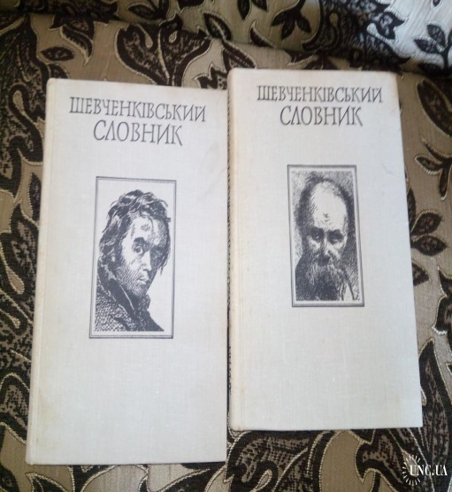








Книги Шевченківської тематики фонду
бібліотеки УКД

Slide 12
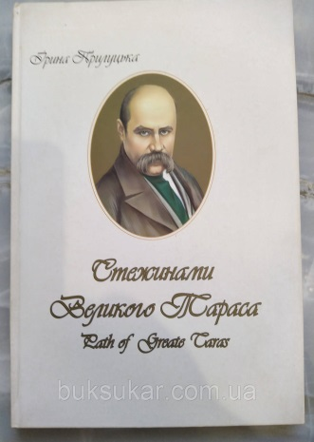





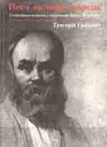





Книги Шевченківської тематики фонду бібліотеки УКД

Slide 13






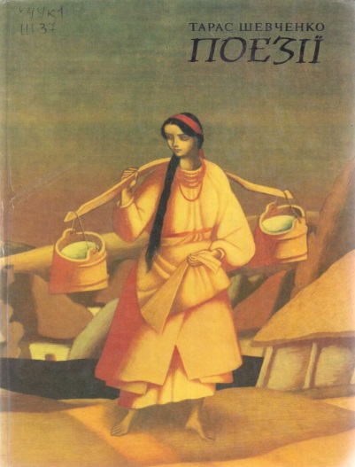
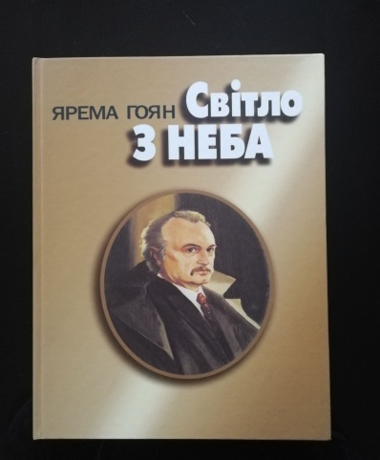


Книги Шевченківської тематики фонду бібліотеки УКД

Slide 14






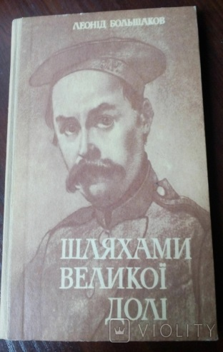



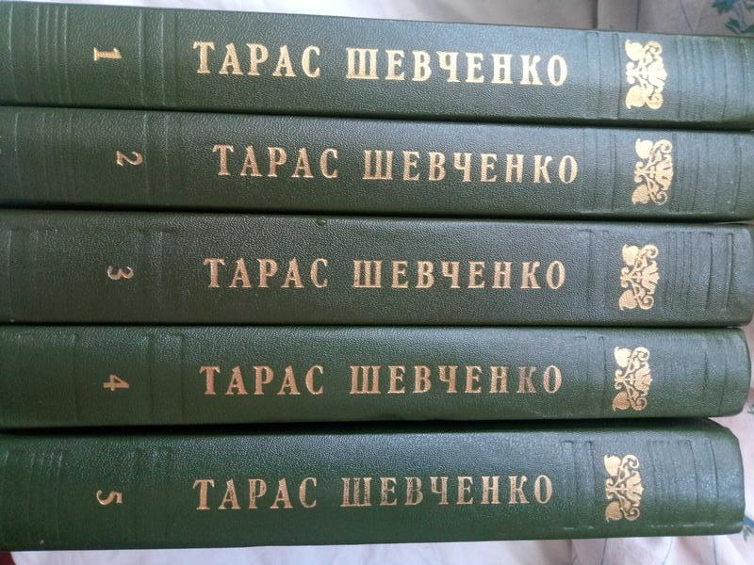
Книги Шевченківської тематики фонду бібліотеки УКД

Slide 15

Івано-Франківськ
2023
Бібліотека ЗВО
«Університет Короля Данила»

